Slide 1

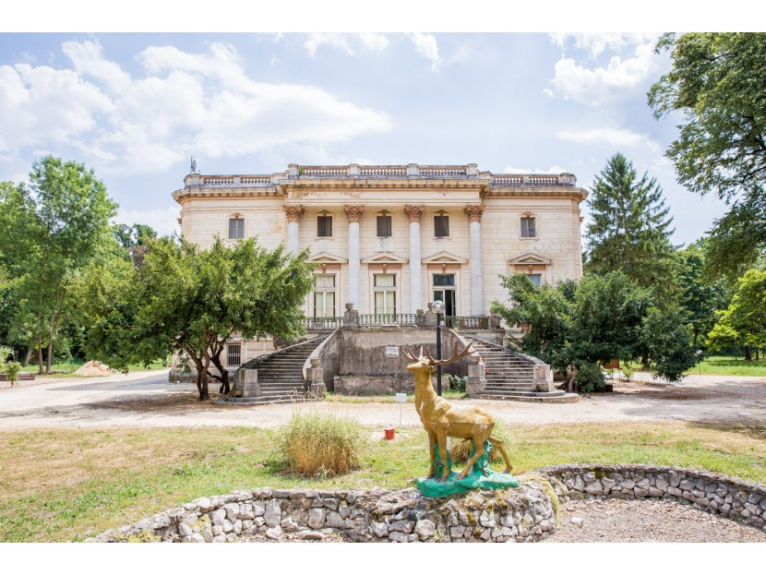
SPITALUL DE PSIHIATRIE CĂPÂLNAȘ
TRECUT, PREZENT ȘI VIITOR … DE CALITATE!

Slide 2
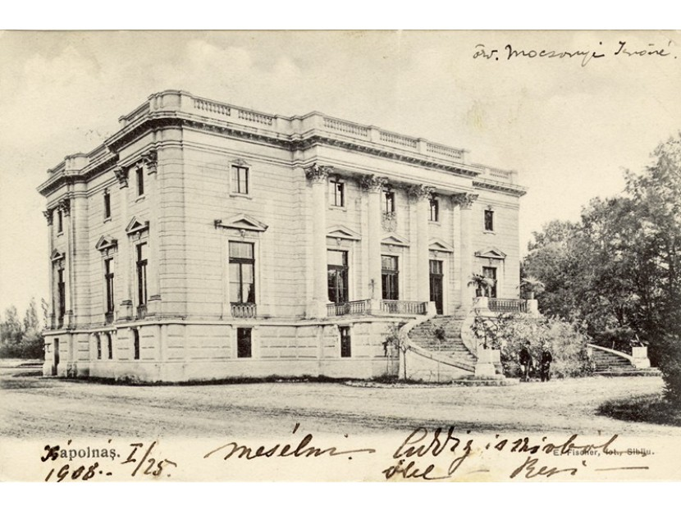
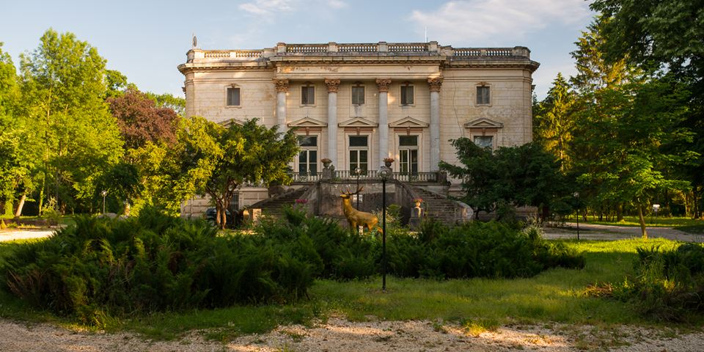
Castelul Mocioni-Teleki, supranumit şi micul Trianon este un edificiu localizat în Căpâlnaș, com. Birchiș, jud. Arad. A fost ridicat în jurul anului 1860 de către arhitecți și meșteri italieni, fiind restaurat în anul 1964. Începând cu anul 1979 în această locație funcționează un spital de boli psihiatrice cronice. Fațada este ornamentată cu patru coloane de piatră şi capiteluri corintice având în cele trei spaţii câte o uşă destul de mare, iar deasupra lor câte o fereastră de formă pătrată, fiind prevăzută deasupra în toată lungimea cu o coroniță dantelată. Ușile comunică între salonul castelului și spațioasa terasă, la care accesul din exterior se face prin intermediul a doua trepte de marmură în formă de semicerc.

Slide 3
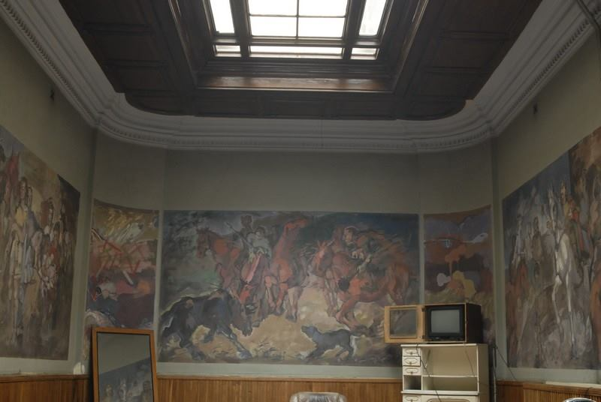
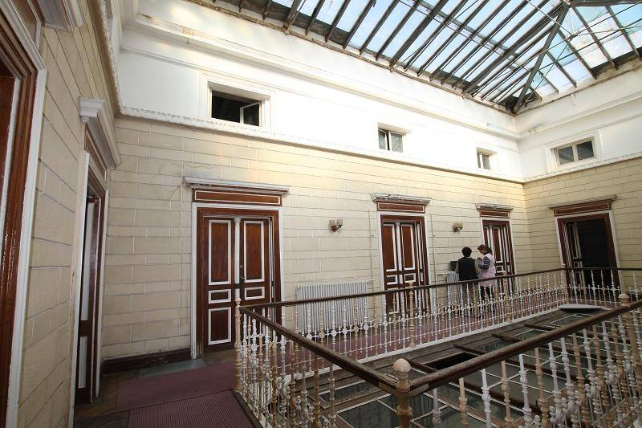
Castelul cuprinde încăperi spaţioase, la etaj fiind un luminător din sticlă prin care lumina naturală pătrundea într-o sală rotundă, fără ferestre. Lemnăria și feroneria s-au conservat în forma originală, elementul de noutate fiind picturile – frescă de pe pereți, opera unui pacient – artist, locatar temporar al castelului.

Slide 4
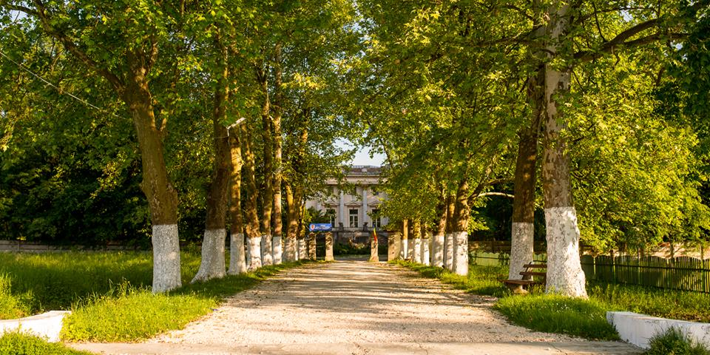
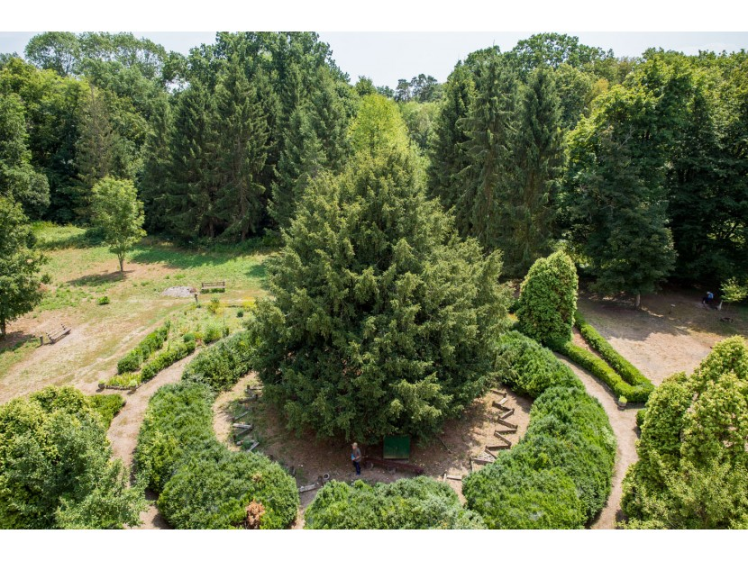
Intrarea în castel este flancată de două șiruri de arbori impunători iar în spatele edificiului, pe o suprafață de 8 ha se întinde un parc dendrologic cu multe specii rare de pomi.

Slide 5
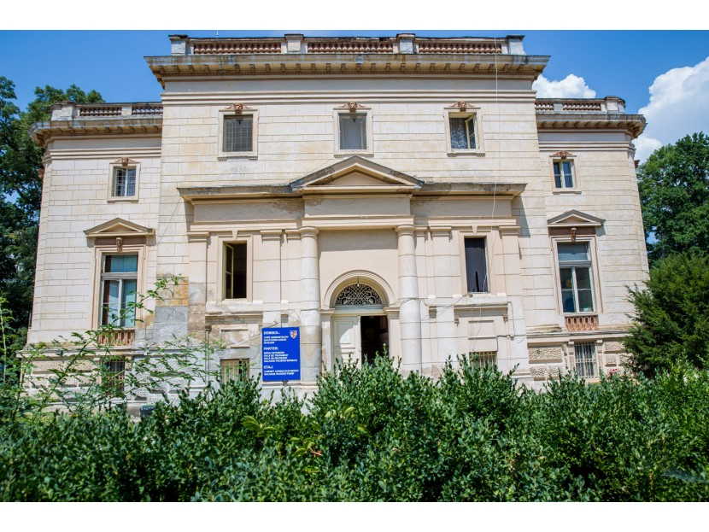
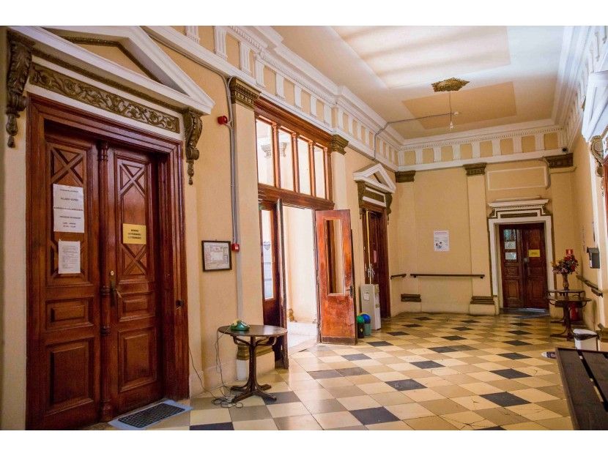
Spitalul de Psihiatrie Căpâlnaș este un spital clasificat în categoria V ( monospecialitate psihiatrie cronici ) cu un număr de 75 paturi. Odată cu apariția Ordinul nr. 972/2010 pentru aprobarea Procedurilor, standardelor și metodologiei de acreditare a spitalelor, Spitalul de Psihiatrie Căpâlnaș , similar altor unități sanitare a intrat în procesul de evaluare /acreditare și această activitate a indus schimbări majore la toate nivelurile de management . Vizita echipei de evaluare ANMCS a fost programată pentru trimestru II 2016 iar Structura de management al calității ( înființă conf. Prev. Ord MS nr. 975/2012 ) a devenit funcțională în luna noiembrie 2015. IMPEDIMENTE MAJORE INIȚIALE -clădirea monument istoric ( posibilitate limitată de intervenție pentru amenajări , refacere circuite etc); -regimul juridic al clădirii (retrocedată, contract de închiriere valabil până în 2019); -personal restrâns numeric ( 39 dintre care 1 medic specialist psihiatrie); -fatalismul mioritic sau ,,să moară capra vecinului ,, ( spitalul nu se va acredita).

Slide 6
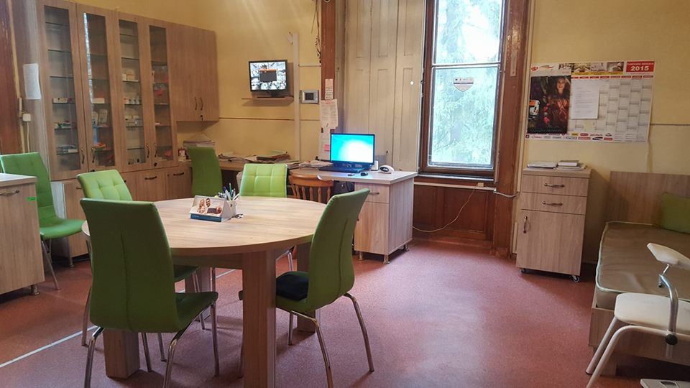
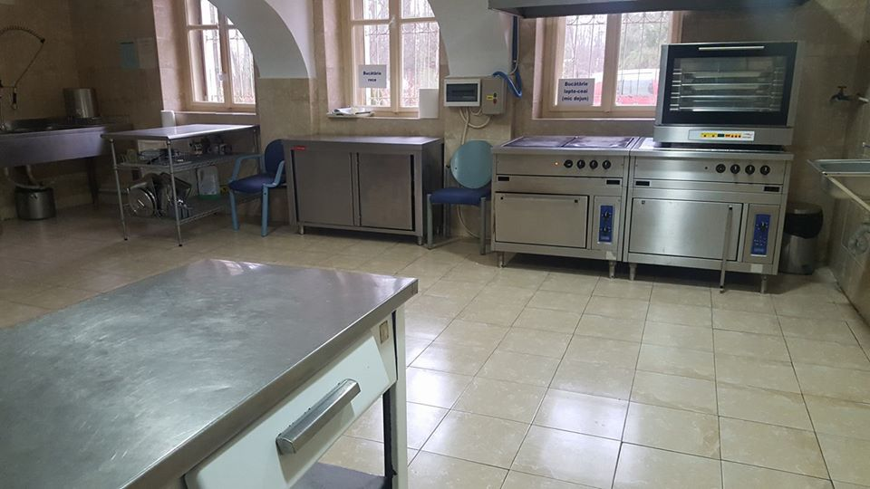
ACTIVITĂȚI : - ATRAGERE PERSONAL ( 2 MEDICI SPECIALIȘTI PSIHIATRIE, MEDIC SPIAAM/SMC PSIHOLOG, ASISTENT DIETETICEAN ETC.) ; - ELABORARE ȘI IMPLEMENTARE PROCEDURI ȘI PROTOCOALE DE DIAGNOSTIC ȘI TRATAMENT; -AMENAJAREA UNOR SPAȚII ÎN CONF. CU PREV. ORD . MS. 961/2016 ( BOXE CURĂȚENIE, LENJERIE ), ȚINÂND CONT DE STATUTUL DE MONUMENT AL CASTELULUI; -DOTAREA SPITALULUI CU ECHIPAMENTE MODERNE , MOBILIER NOU.

Slide 7
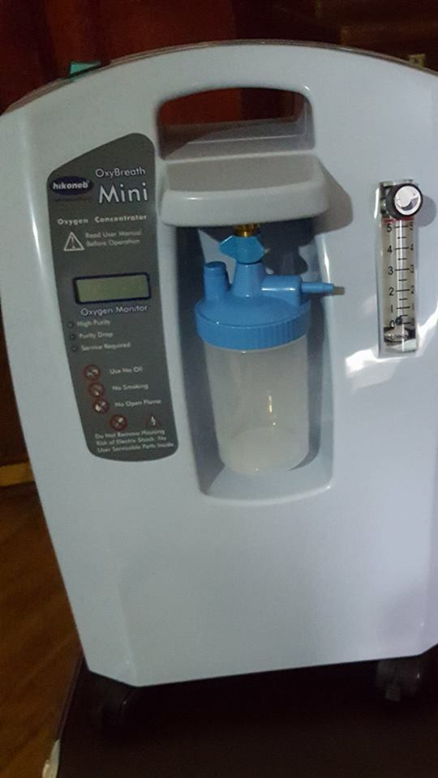
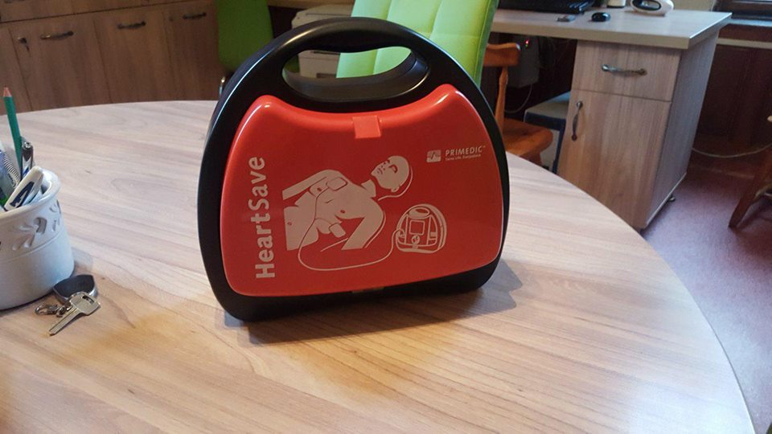
ECHIPAMENTE, RENOVĂRI, DOTARE -CONCENTRATOR DE OXIGEN; -DEFRIBILATOR SEMIAUTOMAT -MONITORIZARE VIDEO EXTERIOR ȘI INTERIOR; -DOTARE A SPĂLĂTORIEI CU ECHIPAMENTE MODERNE; -DOTAREA BLOCULUI ALIMENTAR ; -MOBILIER MODERN ÎN SALA DE TARTAMENT; -SEMNALIZARE A CORESPUNZĂTOARE A INTERIORULUI ȘI EXTERIORULUI SPITALULUI.

Slide 8
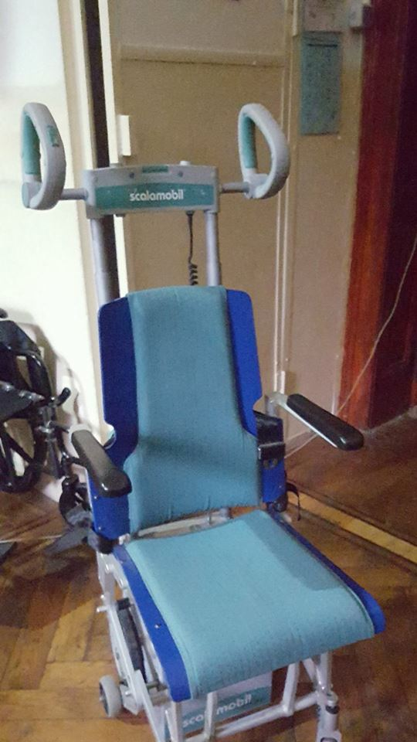
SIGURANȚA PACIENȚILOR ȘI A PERSONALULUI
-SISTEM DE URCARE/COBORĂRE SCĂRI;
-DETECTOARE ȘI SENZORI DE FUM;
-MÂNA CURENTĂ ÎN ZONE SENSIBILE;
-DEMERSURI PENTRU OBȚINERE AVIZ DE MEDIU (REZOLVAT 2016, CU PLAN DE CONFORMARE), AVIZ DE INCENDIU (2016);
-ÎN SALOANE PATURI MODERNE ,CU TELECOMANDĂ PENTRU SCHIMBAREA POZIȚIEI.

Slide 9
REGLEMENTAREA ACTIVITĂȚILOR -ELABORARE PROCEDURI OPERAȚIONALE ȘI DE SISTEM CONFORME CU PREVEDERILE OSG 400/2015 -IMPLEMNTARE -ELABORARE PROTOCOALE DE DIAGNOSTIC ȘI TRATAMENT (SCHIZOFRENIE, DEMENȚĂ, DEPRESIE ETC.) -ELABORARE PLANURI STRATEGICE, DE MANAGEMENT, DE ÎMBUNĂTĂȚIRE A CALITĂȚII SERVICIILOR MEDICALE -ACTIVITĂȚI PENTRU A FACE FUNCȚIONALE COMISIILE SPITALULUI -CONȘTIENTIZAREA ȘI INFORMARAE PERSONALULUI ÎN LEGĂTURĂ CU NOȚIUNILE ȘI CONCEPTELE SISTEMULUI DE MANAGEMENT AL CALITĂȚII SERVICIILOR MEDICALE

Slide 10
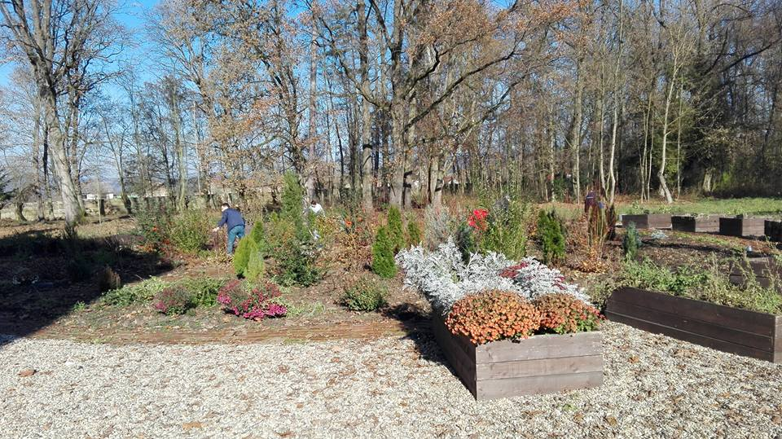
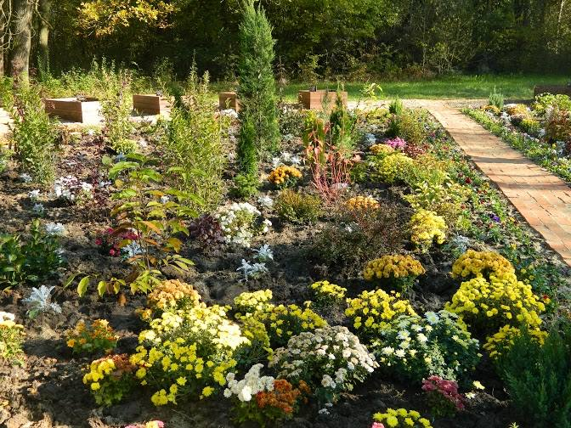
ACTIVITĂȚI DE ERGOTERAPIE -GRĂDINĂ TERAPEUTICĂ

Slide 11

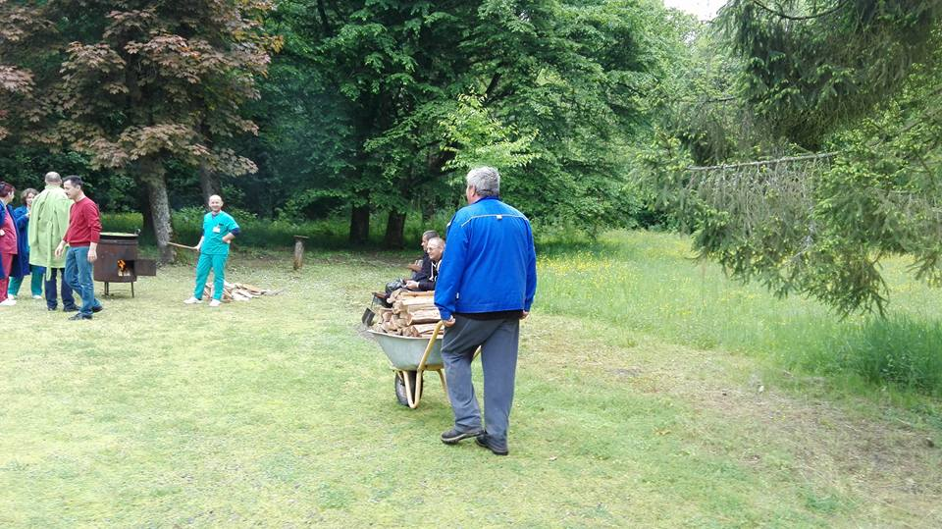
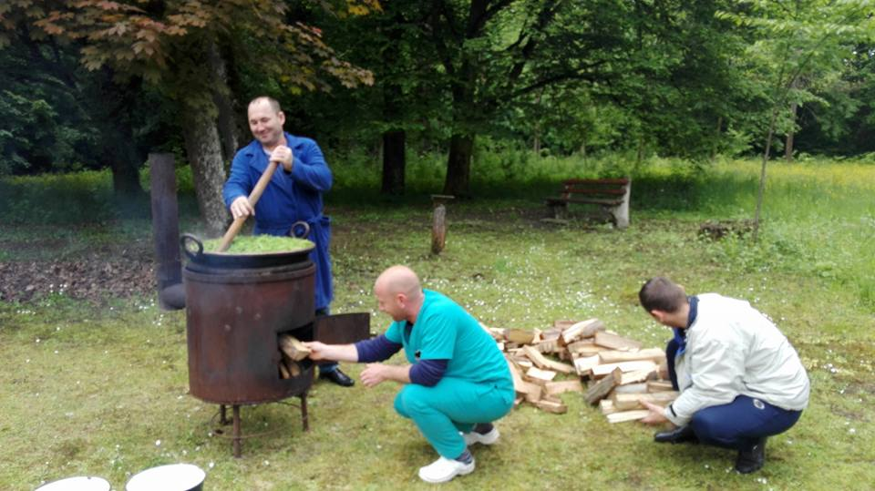
-IMPLICAREA PACIENȚILOR ÎN DIVERSE ACTIVITĂȚI

Slide 12
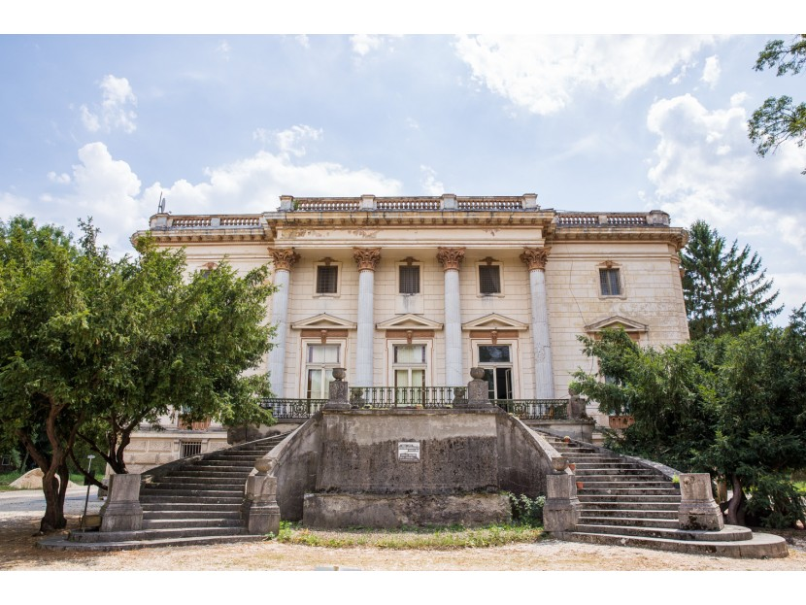
REZULTAT SPITAL ACREDITAT!

Slide 13
POVESTEA MERGE MAI DEPARTE!

Slide 14
ÎN 2017, PRIN PROGRAMUL NAȚONAL DE DEZVOLTARE LOCALĂ ESTE APROBAT PROIECTUL DE CONSTRUCȚIE A SPITALULUI NOU! TERMEN DE EXECUȚIE: 2020

Slide 15
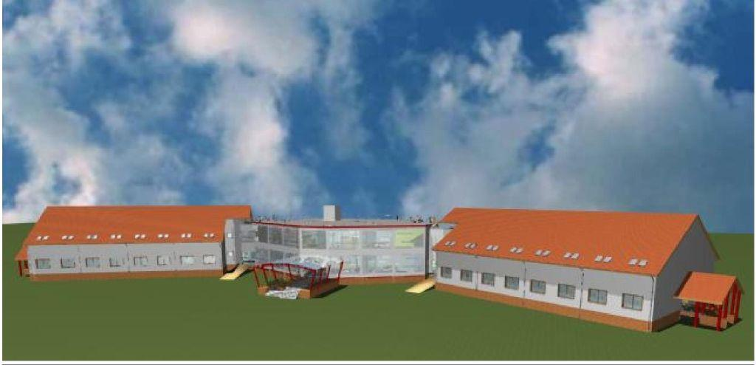

Slide 16
VĂ MULŢUMESC !
DR. TIBERIU COŞTEANŢ

